Slide 1


2024학년도 1학기
신입생 Java 교육
교육부장 20 이어진

Slide 2

교육을 시작하기 앞서…
1.
컴퓨터프로그래밍 1 강의 기반
2.
이론 설명 + 실습 문제 풀이
3.
모든 실습 문제는 백준에서
4.
교육 중 언제나 질문 가능

Slide 3
교육 커리큘럼
1주차 변수,연산자 + 조건문(if)
2주차 조건문(switch) + 반복문
3주차 배열
<중간고사>
4주차 객체, 메소드 오버로딩과 생성자
5주차 상속과 오버라이딩
6주차 다형성과 인터페이스
7주차 예외처리
<기말고사>

Slide 4

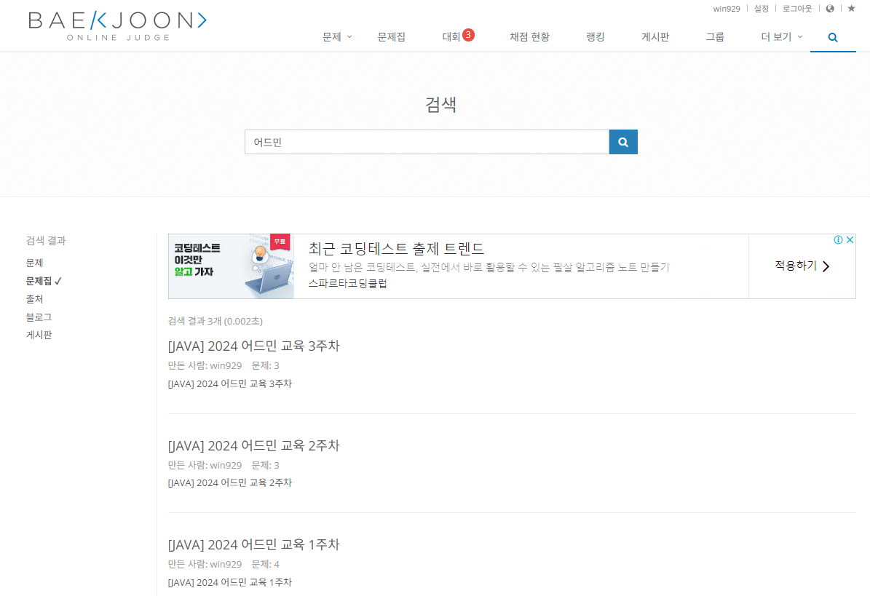
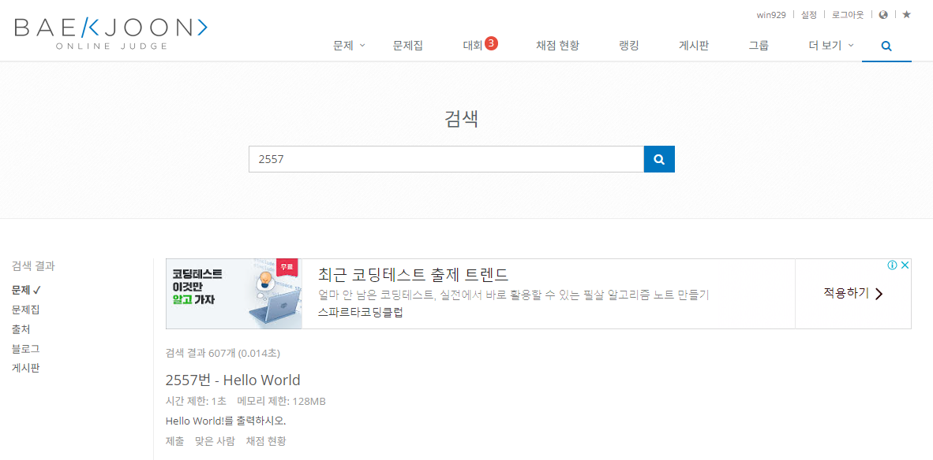
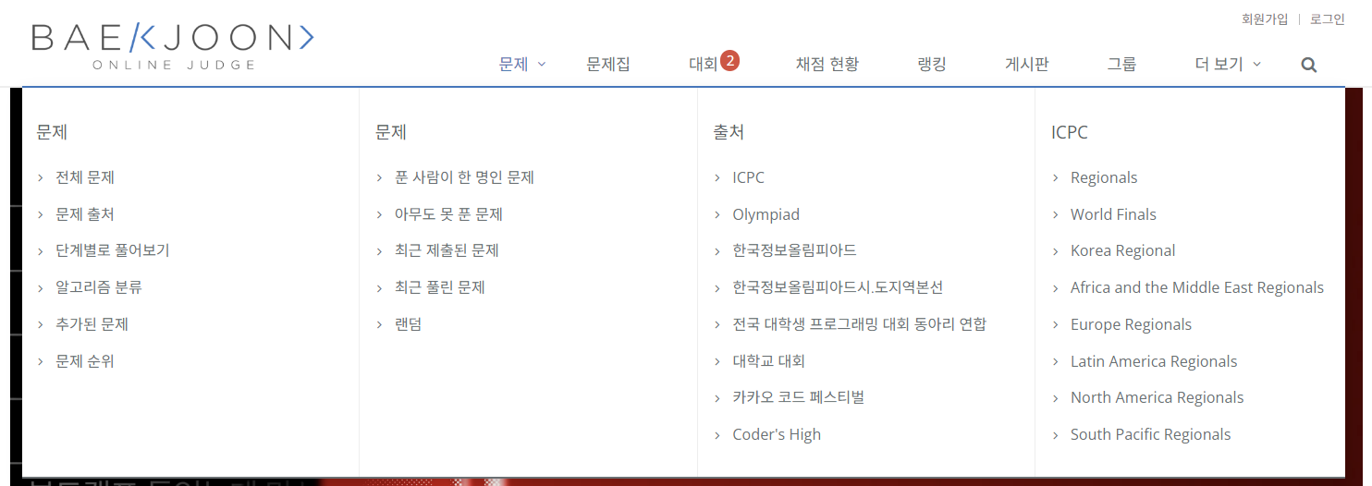
백준
https://www.acmicpc.net/

Slide 5
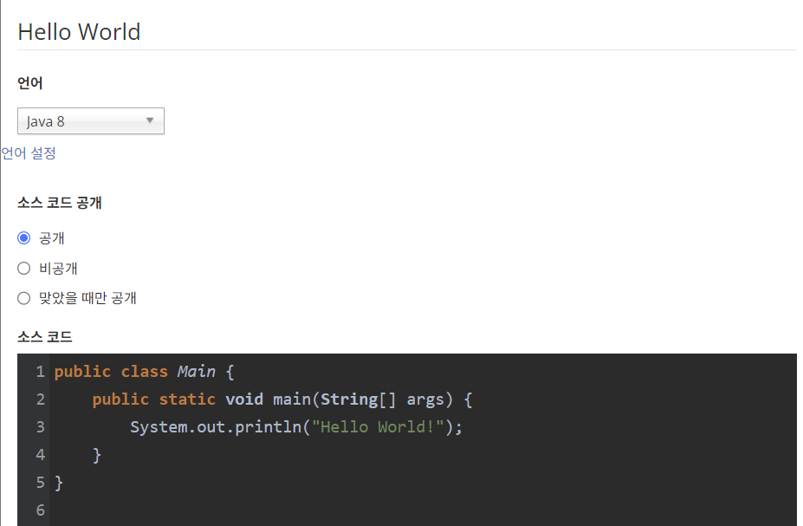
주의사항

Slide 6

Part 1
배열
ⓒSaebyeol Yu. Saebyeol’s PowerPoint

Slide 7
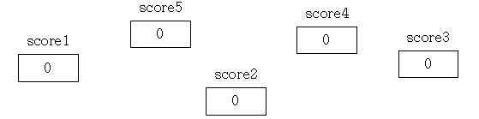
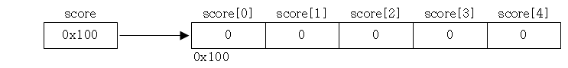
Part 1
배열(array)이란?
같은 타입의 여러 변수를 하나의 묶음으로 다루는 것
배열의 인덱스는 0부터 시작!!!

Slide 8
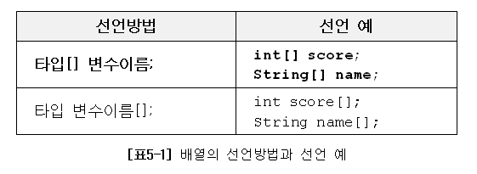
Part 1
배열의 선언
타입 또는 변수이름 뒤에 대괄호[]를 붙여서 배열을 선언한다.

Slide 9
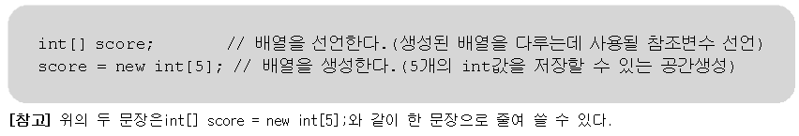
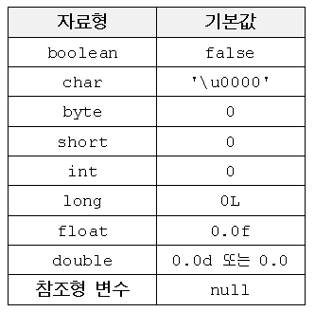
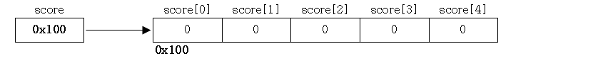
Part 1
배열의 생성
배열을 선언한다고 해서 값을 저장할 공간이 생성되는 것이 아니라
배열을 다루는데 필요한 변수가 생성된다.

Slide 10
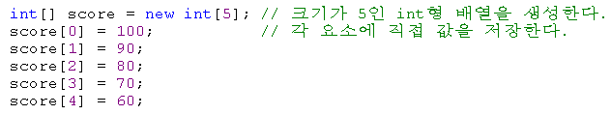
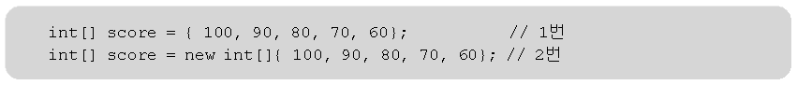
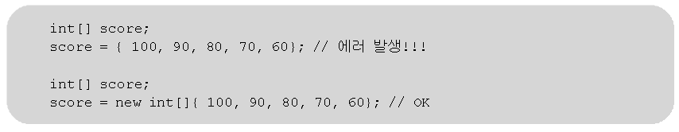
Part 1
배열의 초기화
생성된 배열에 처음으로 값을 저장하는 것
메모리 공간 할당의 유무

Slide 11
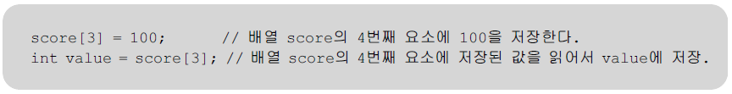
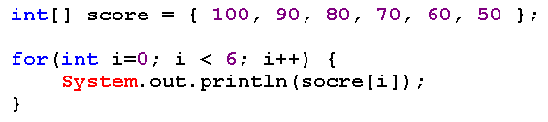
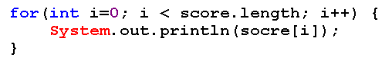
Part 1
배열의 활용
▶ 배열에 값을 저장하고 읽어오기
▶‘배열이름.length’는 배열의 크기를 알려준다.

Slide 12
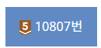
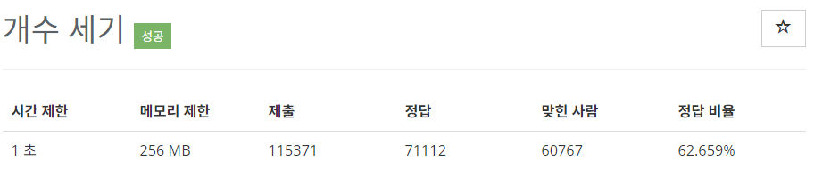
실습문제 - 백준 10807번

Slide 13
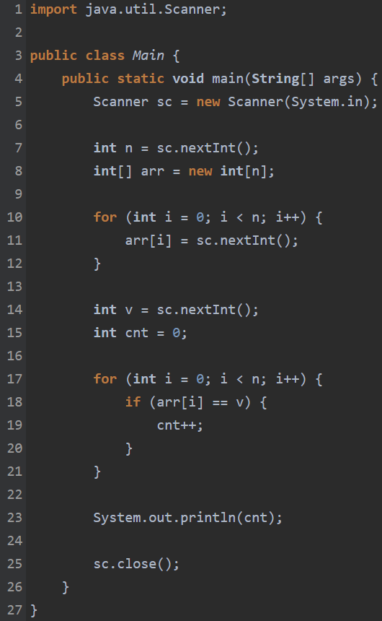
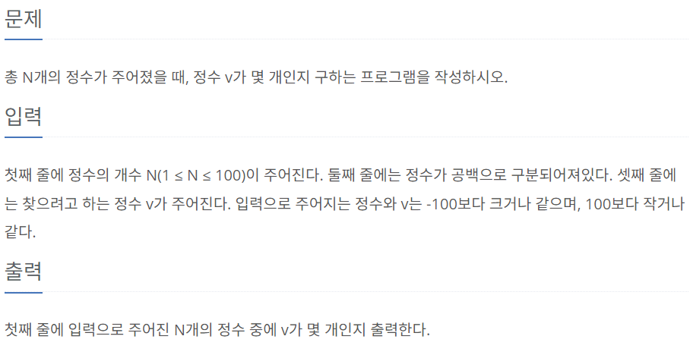
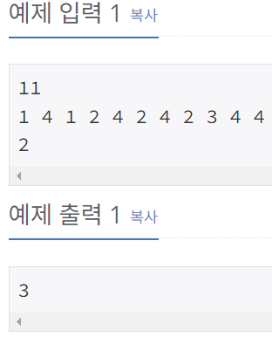
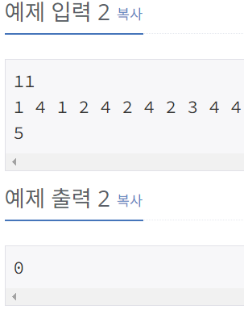
해설

Slide 14
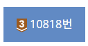
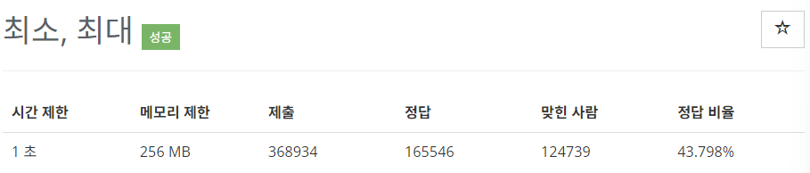
실습문제 - 백준 10818번

Slide 15
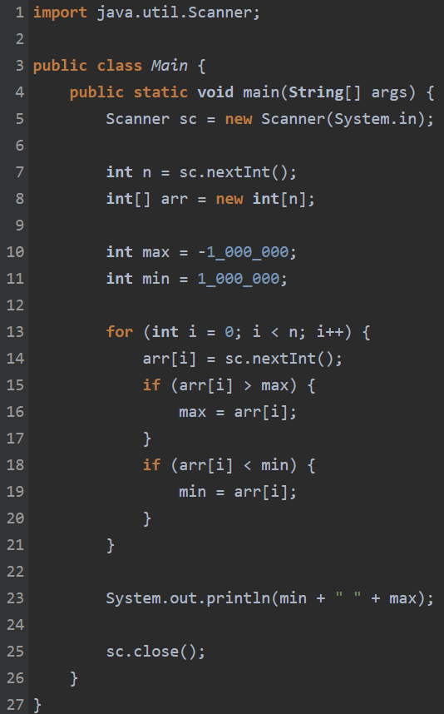
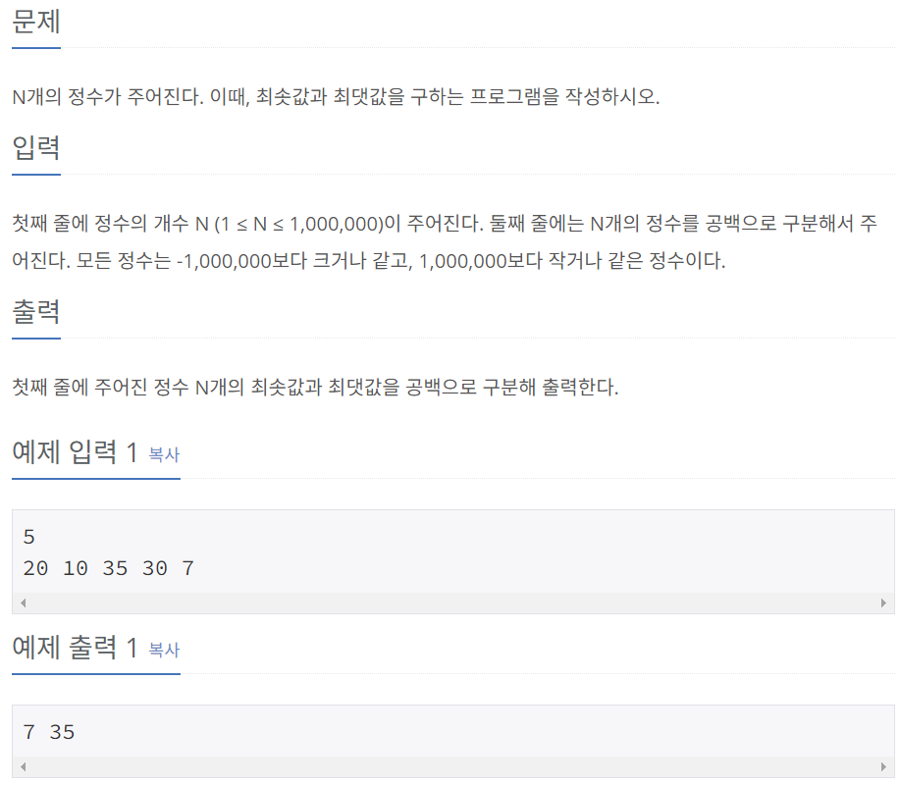
해설

Slide 16
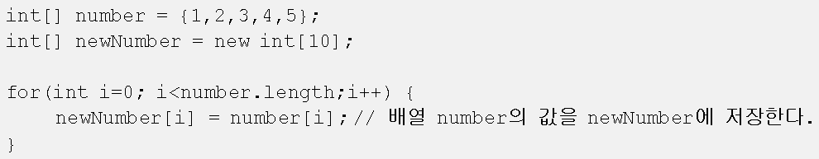
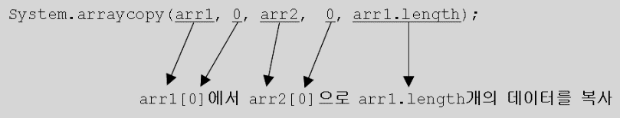
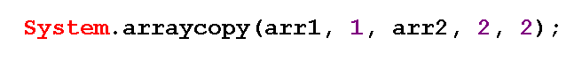
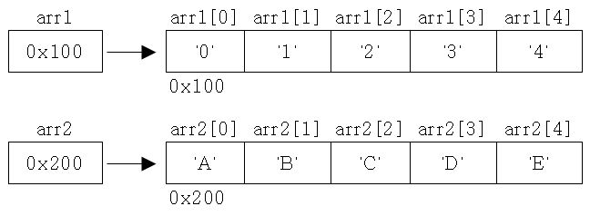
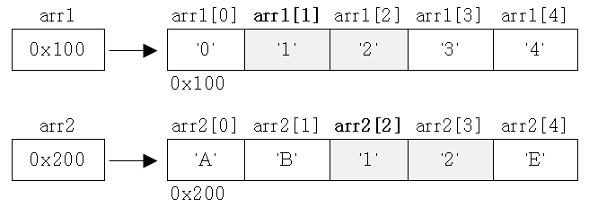
Part 1
배열의 복사
▶ for문을 이용한 배열의 복사
number
1
2
3
4
5
newNumber
newNumber
0
1
0
2
0
3
0
4
0
5
0
0
0
0
0
0
0
0
0
0
▶ System.arraycopy()를 이용한 배열의 복사

Slide 17
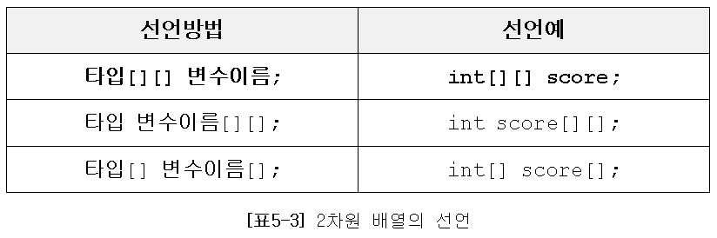
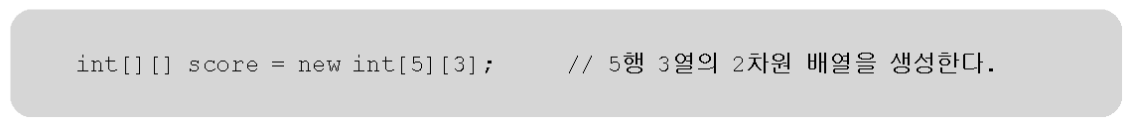
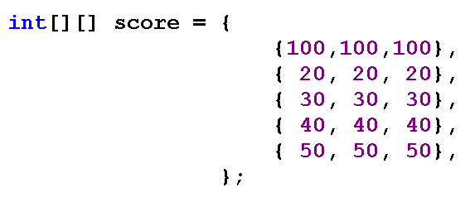
Part 1
다차원 배열
‘[]’의 개수가 차원의 수를 의미한다.
파란색 {} 기준 4번째 => index는 3
노란색 {} 기준 2번째 => index는 1
즉, score[3][1]

Slide 18
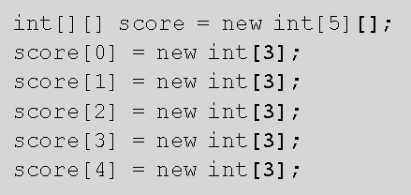
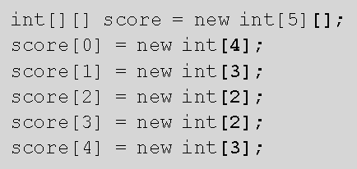
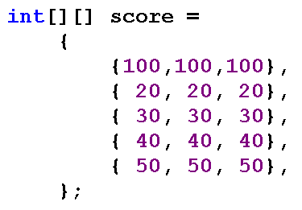
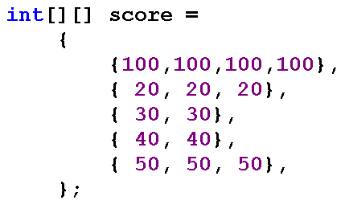
Part 1
가변 배열
다차원 배열에서 마지막 차수의 크기를 지정하지 않고 각각 다르게 지정.

Slide 19
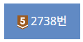

실습문제 - 백준 2738번

Slide 20
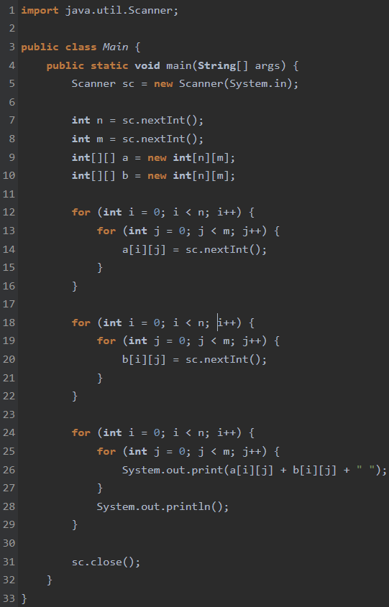
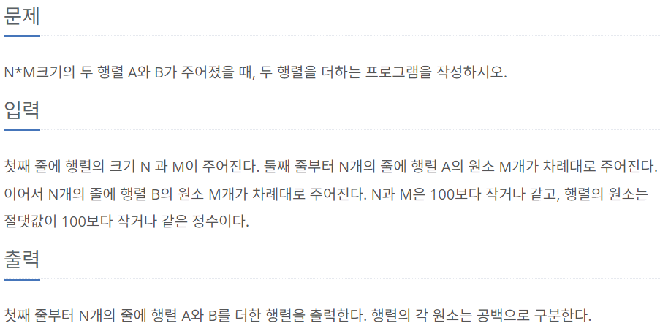
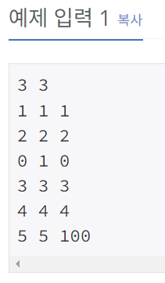
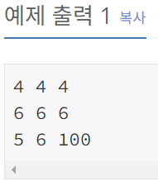
해설

Slide 21
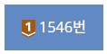
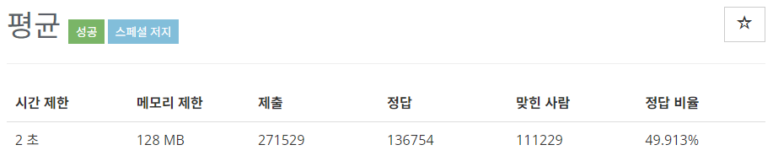
도전문제 - 백준 1546번

Slide 22
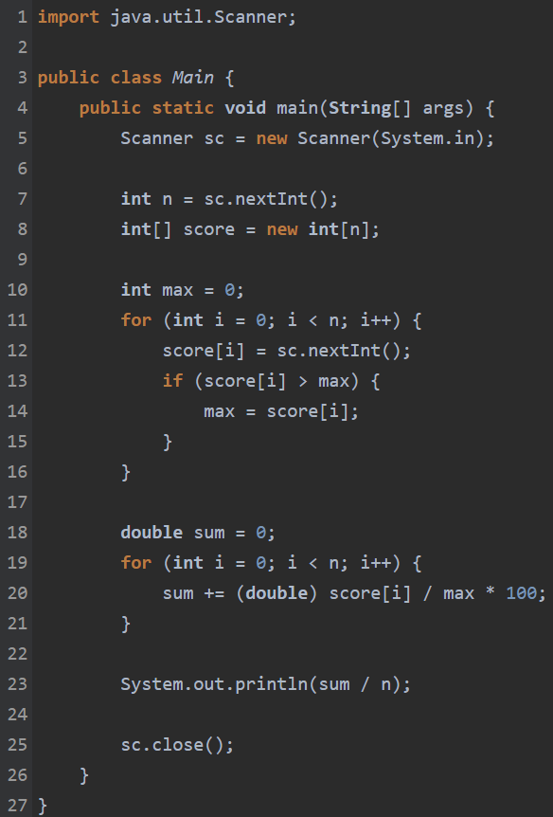
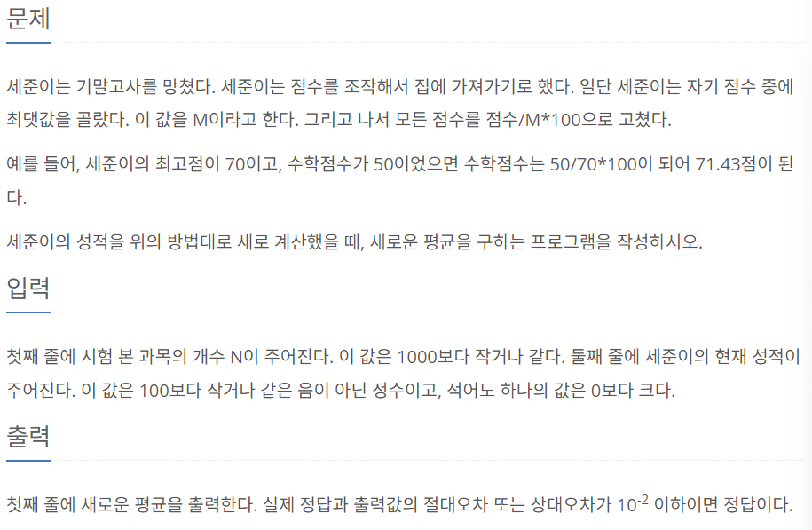
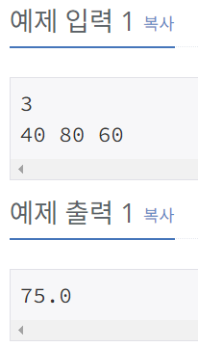
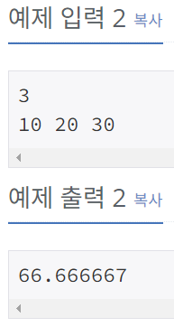
해설

Slide 23
Q&A

Slide 24
감사합니다

